Slide 1
數位化概念
1-1
認識數位化
二進位數字系統
資料儲存單位

Slide 2
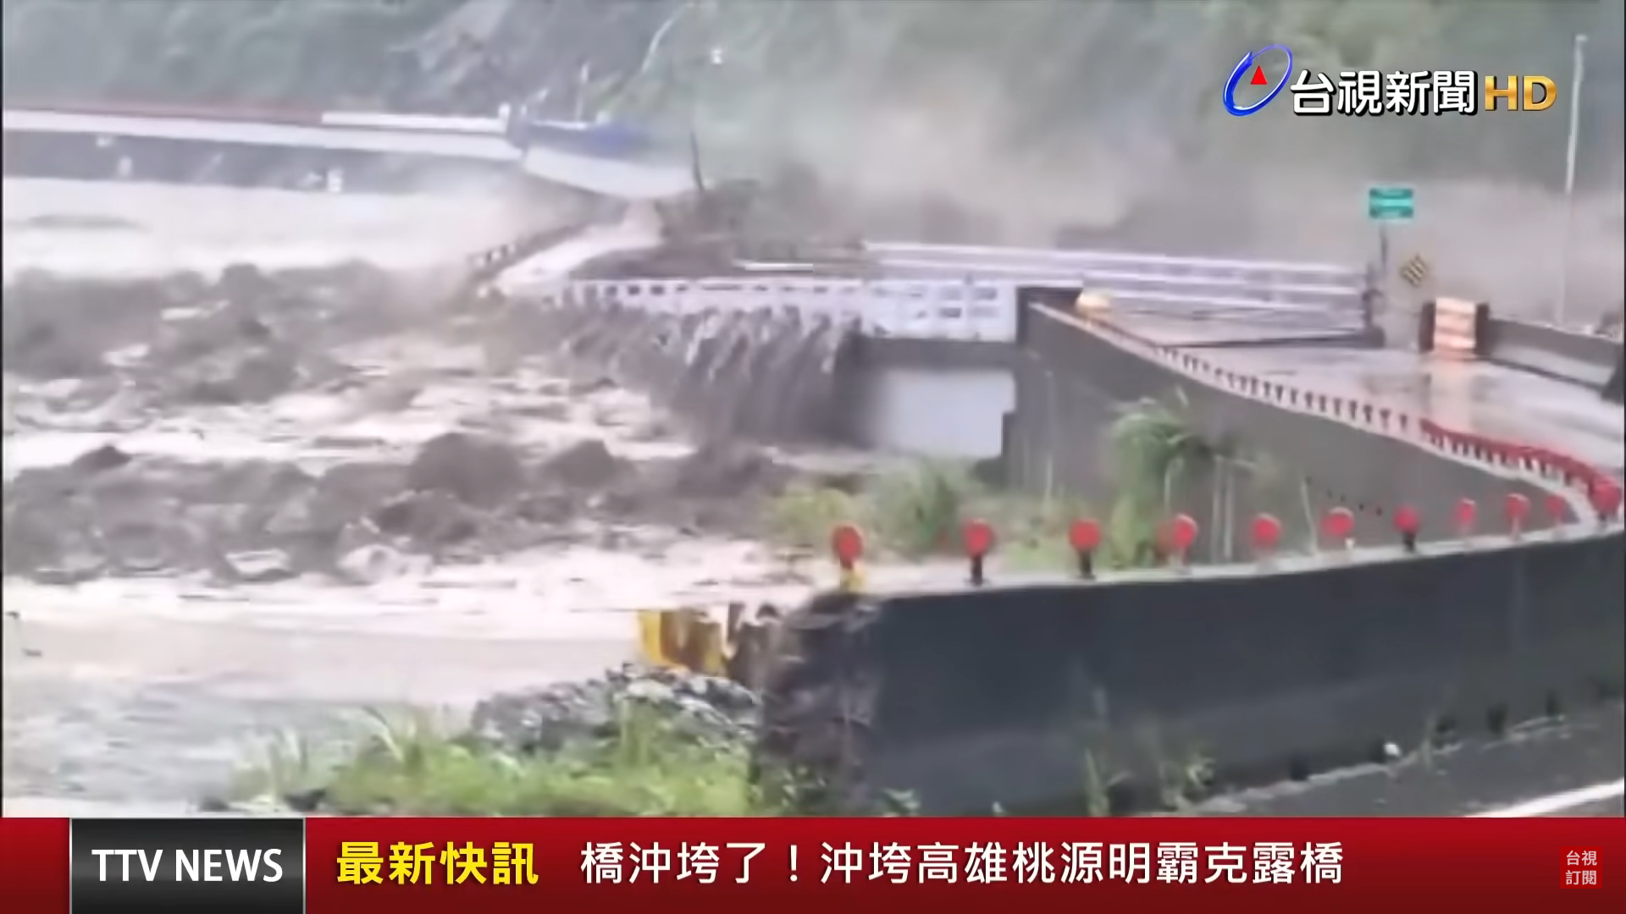
你該如何與外界通訊?

Slide 3


Slide 4
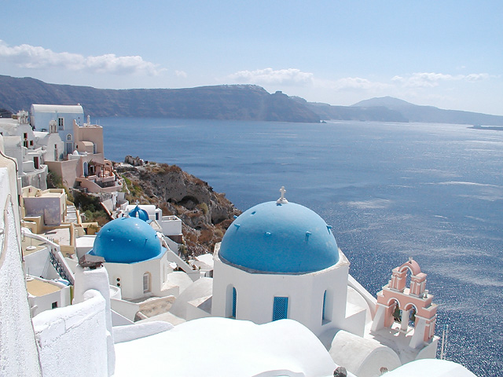
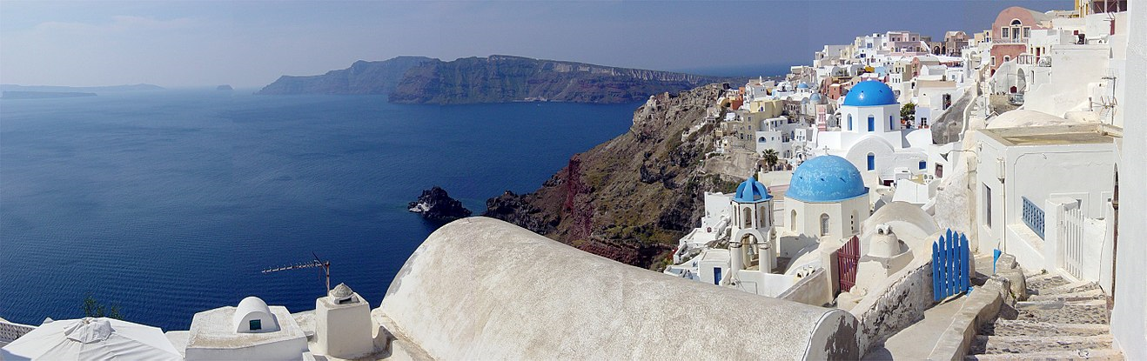
愛琴海名字的由來？
愛情？親情？民族？

Slide 5
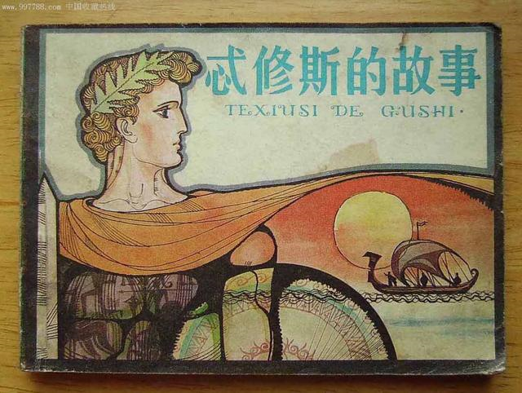
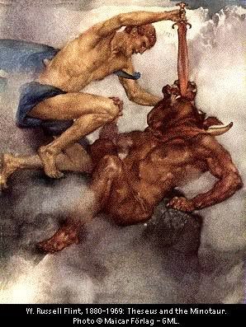
黑帆、白帆

Slide 6
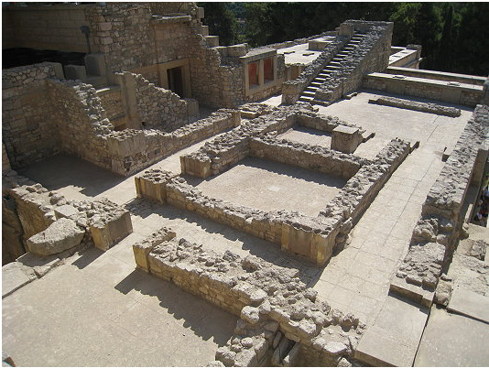
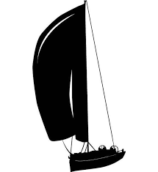

Slide 7
黑帆白帆、黃絲帶的意義？

Slide 8
1. 認識數位化

Slide 9
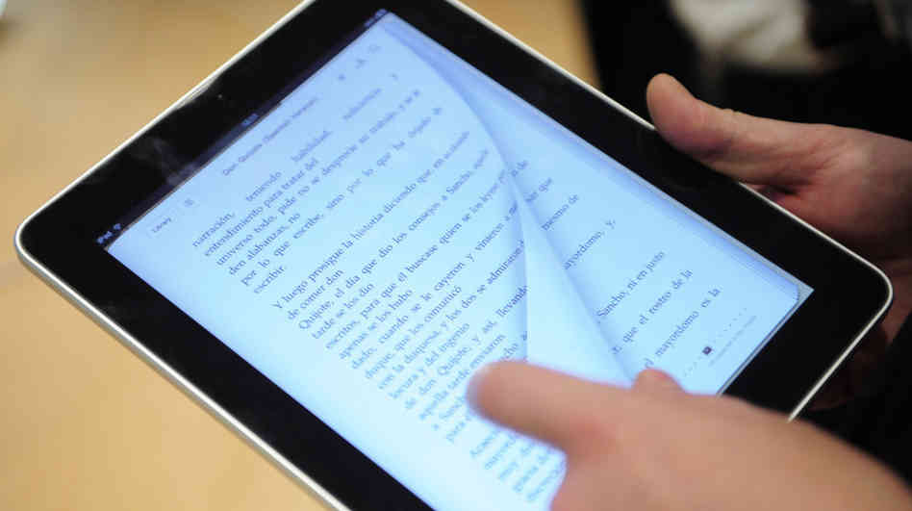

數位化
以往
現在
文字
抄寫
書籍印刷
影像
照片
圖書
錄影帶
聲音
錄音帶
唱片
經由數位化存放在電腦或行動載具中。
newsonline

Slide 10
數位化
電腦只能接收電路上「高、低電壓」的電流訊號
以「1」表示高電壓、「0」表示低電壓
將資料轉換成0和1的數字格式，就稱為「數位化」
…01010101…
數位化

Slide 11
開關標示
在電路中，我們常以1（高電壓）表示通電，0（低電壓）表示斷電，因此日常生活中，許多開關上都會標示1和0，用來表示開或關。
高電壓
低電壓

Slide 12
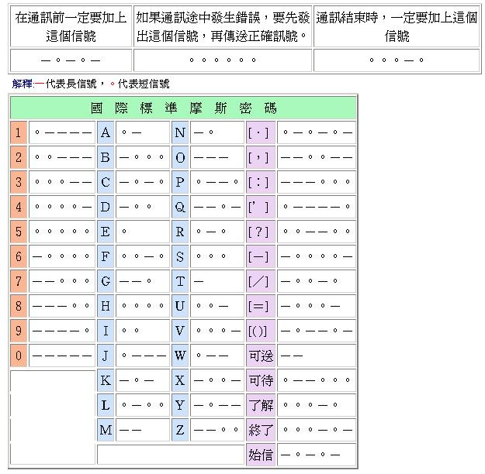
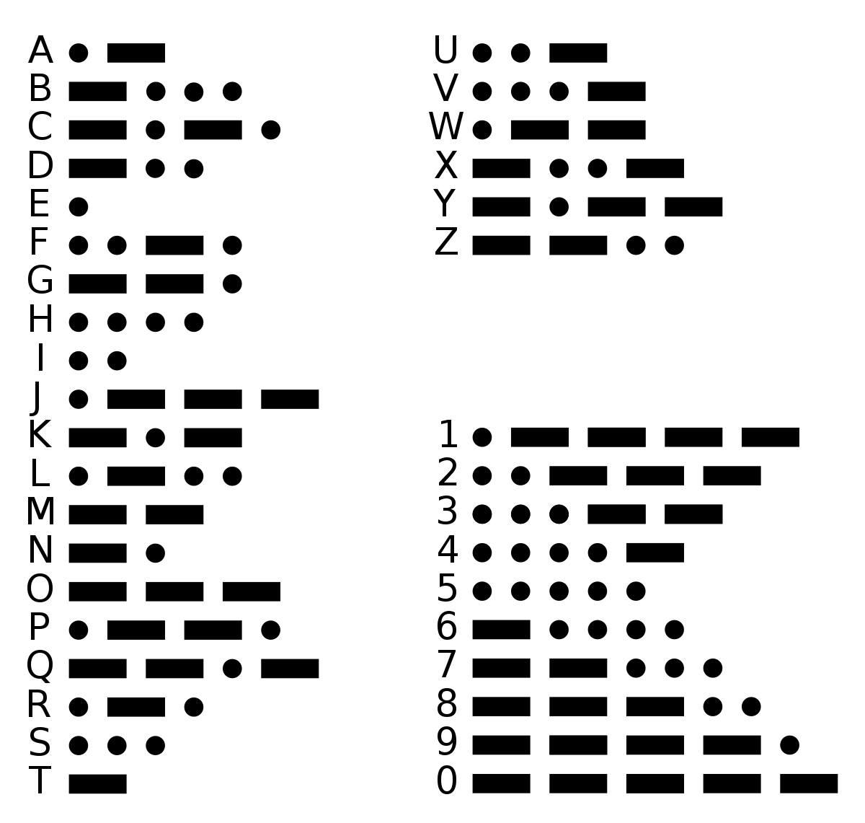
生活中的二元密碼？

Slide 13
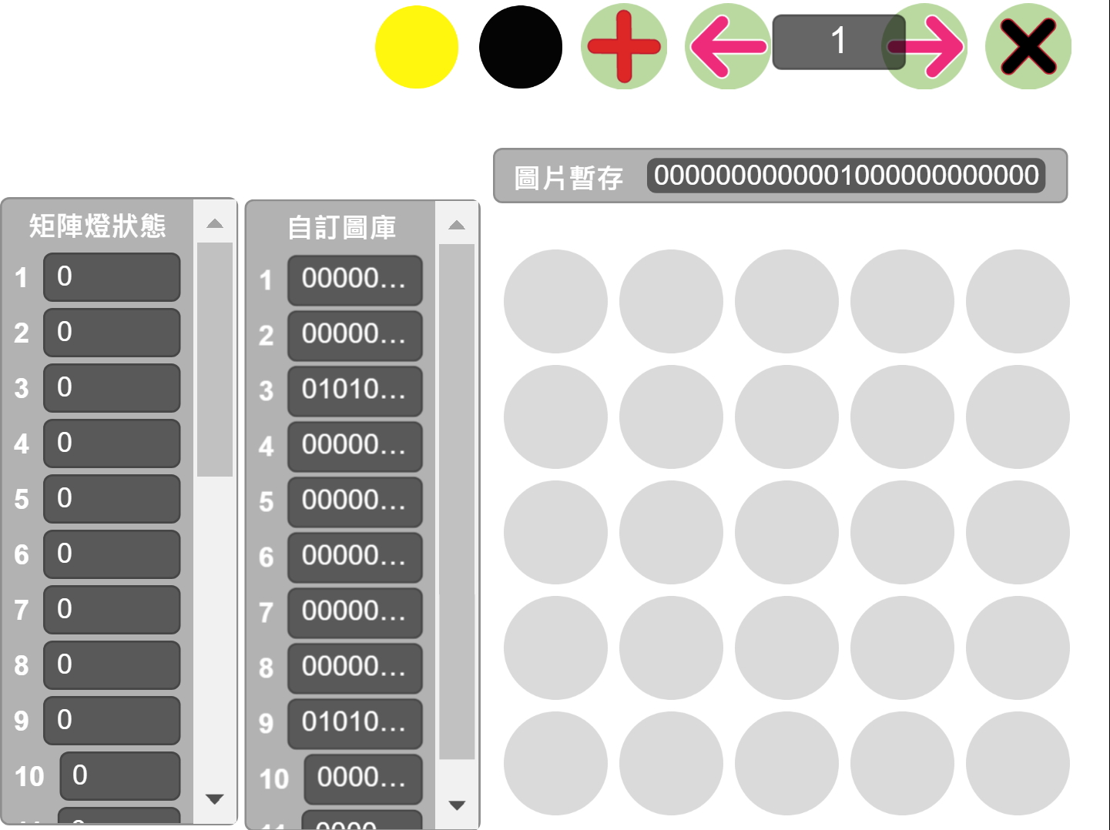
燈光傳情

Slide 14
2. 二進位數字系統

Slide 15
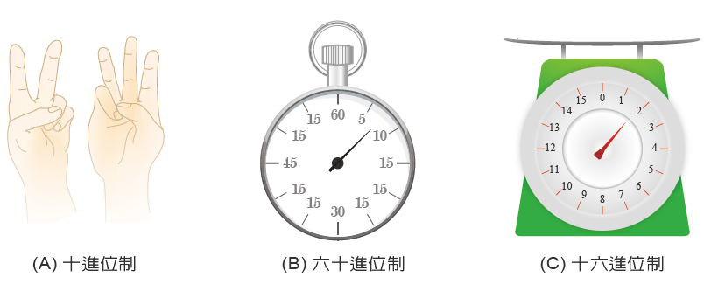
生活中的各種進位制

Slide 16
WHY 2進位、8進位、16進位

Slide 17
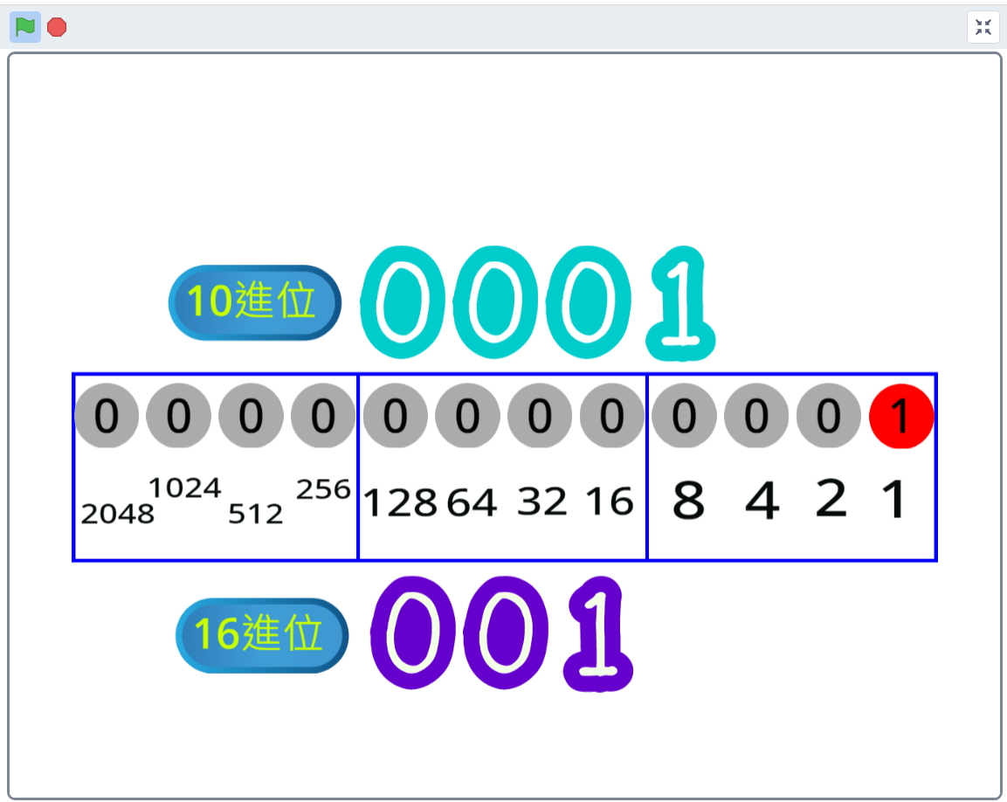
進位轉換

Slide 18
心電感應：你的生日是哪一天？
A
16,17,18,19
20,21,22,23
24,25,26,27
28,29,30,31
B
4,5,6,7
12,13,14,15
20,21,22,23
28,29,30,31
C
1,3,5,7
9,11,13,15
17,19,21,23
25,27,29,31
D
8,9,10,11
12,13,14,15
24,25,26,27
28,29,30,31
E
2,3,6,7
10,11,14,15
18,19,22,23
26,27,30,

Slide 19
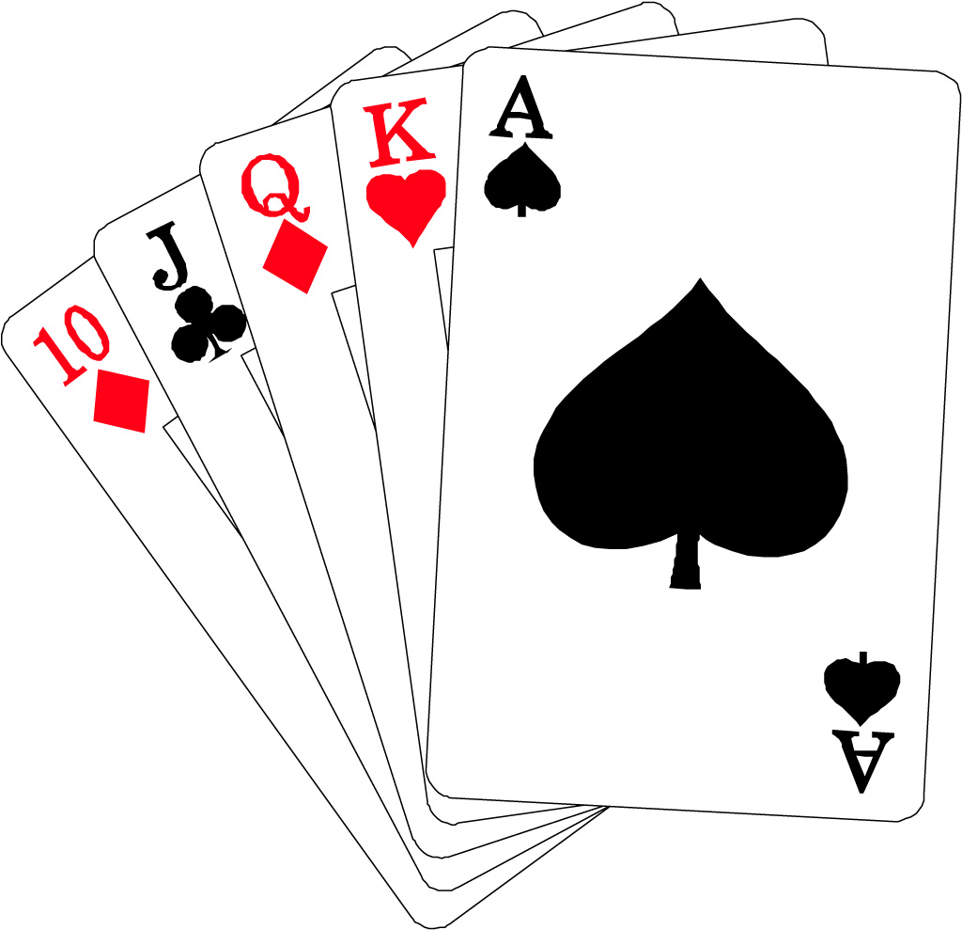
樸克牌-2進位

Slide 20
3. 資料儲存單位

Slide 21
位元（bit）
電腦中最小的儲存單位 。
一個位元只能表示0或1這兩個數字。
n個位元則可表示2^{n}個數字。

Slide 22
位元數與表示的數字
位元數 | 1個位元 | 2個位元 | 3個位元 | 4個位元
可表示的 數字 | 0 1 | 00 01 10 11 | 000 001 010 011 100 101 110 111 | 0000 0001 0010 0011 0100 0101 0110 0111 | 1000 1001 1010 1011 1100 1101 1110 1111
可表示的 數量 | 2個數 (2¹) | 4個數 (2²) | 8個數 (2³) | 16個數 (2⁴)

Slide 23
位元組（byte）
8 個位元。
可表示2⁸＝ 256個數字。
1 byte | ＝ 8 bits
1 KB | ＝ 1024 bytes | ＝ 2¹⁰ bytes
1 MB | ＝ 1024 KB | ＝ 2²⁰ bytes
1 GB | ＝ 1024 MB | ＝ 2³⁰ bytes
1 TB | ＝ 1024 GB | ＝ 2⁴⁰ bytes

Slide 24
容量大小
購買手機或記憶卡時，常看到不同的容量大小，
這些數字都是由二進位計算出來的。
例如： 64 ＝ 2⁶
128 ＝ 2⁷

Slide 25
1．1 數位化概念
結束

Slide 26
1. 正整數數位化

Slide 27
2. 文字數位化

Slide 28
Big-5 code（大五碼）
臺灣財團法人資訊工業策進會（資策會）制定。
16位元編碼，以2個位元組表示1個中文字。
共收錄了13060個繁體中文字。
普及於臺灣、香港與澳門。

Slide 29
Unicode（萬國碼）
適用於世界上大部分的語言和符號。
每一個字都有獨一無二的「編碼」。
常以16位元來表示1個字元。
現今的作業系統都是採用Unicode編碼。

Slide 30

試試看，利用「全字庫中文標準交換碼」網站，
查詢自己姓名的Big-5 code、Unicode 並記錄下來：
（網址：https://www.cns11643.gov.tw/）
● 姓名為______________________________
● Big-5 code 為_________________________
● Unicode 為___________________________
王大明
A4FD A46A A9FA
738B 5927 660E

Slide 31
Review & Summary
0、1(低電位、高電位)
10進位、8進位、16進位系統
ASCII(英文)、BIG5(中文)、 Unicode(萬國碼)、UTF8

Slide 32
聲音數位化
1-3
聲音的取樣
聲音的量化
聲音的編修

Slide 33
聲音
由物體振動產生聲波，透過空氣、固體、液體等介質傳播，並被聽覺系統所感知的現象。
影響聲音的三要素：
響度：聲音的大小，又稱為音量。
音調：聲音的高低。
音色：聲音的特色。

Slide 34

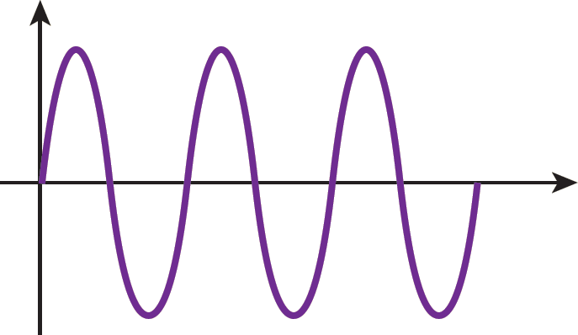
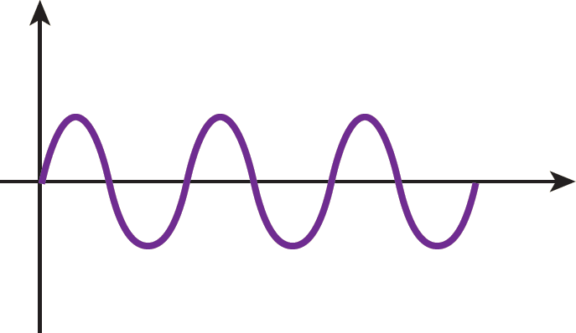

影響聲音的三要素
響度
聲音的大小， 又稱為音量。 聲波的振幅越大、音量越大。
大聲（振幅大）
小聲（振幅小）
振幅
振幅
時間
時間

Slide 35
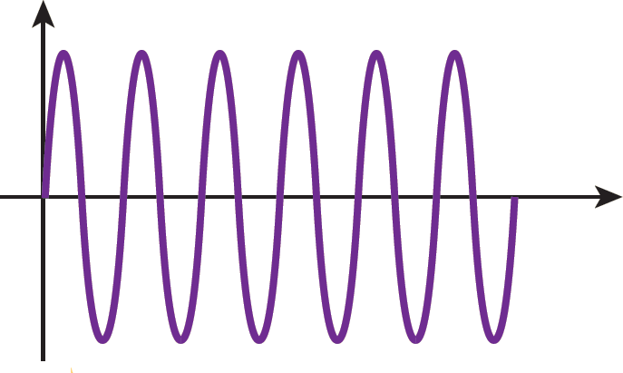
影響聲音的三要素
音調
聲音的高低。 聲波的振動頻率越高、音調越高。
高音（頻率大）
低音（頻率小）
振幅
振幅
時間
時間

Slide 36
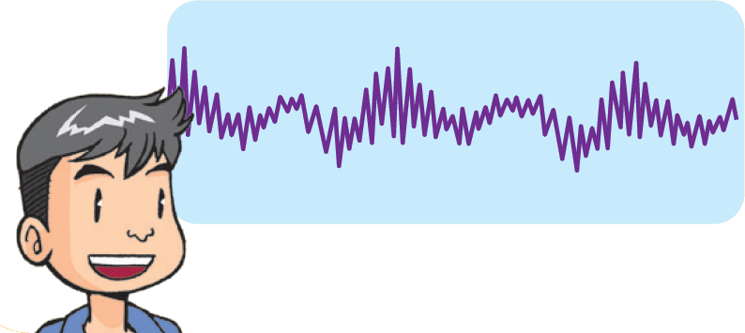
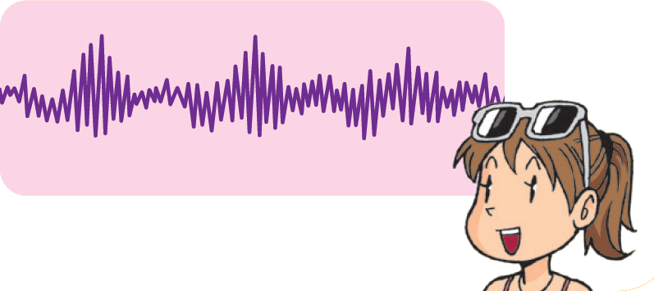
影響聲音的三要素
音色
聲音的特色。 由聲波的波形決定，不同的人及樂器產生的波形都不同。
音色不同（波形不同）

Slide 37
1. 聲音的取樣

Slide 38
聲音的取樣
聲音必須經過「取樣」與「量化」才能儲存到電腦中。
聲音的取樣：單位時間內，將聲波切割成數個時間間
隔相等的樣本。
取樣頻率：每一秒內，對聲音訊號取樣的次數。
單位為赫茲（Hz）。

Slide 39
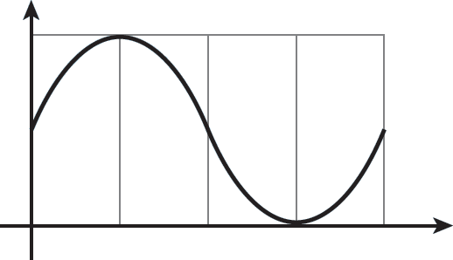
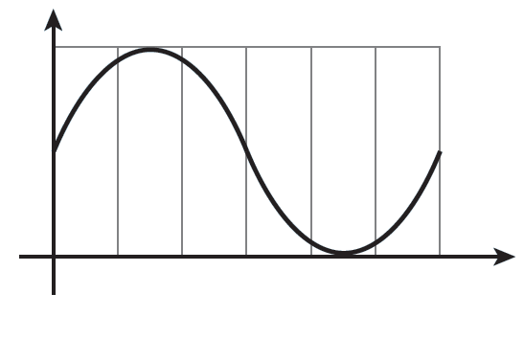
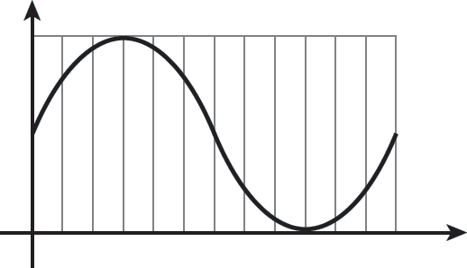
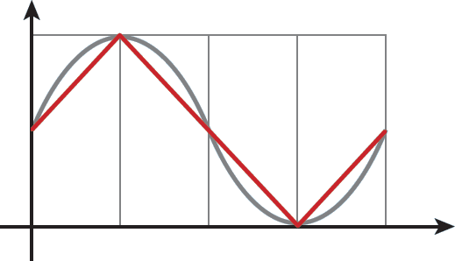
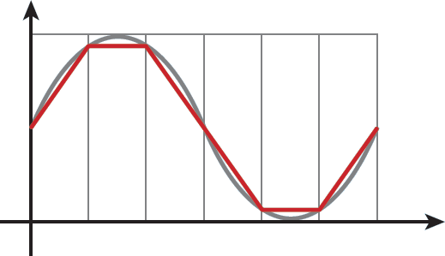
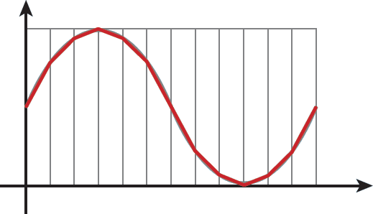
聲音的取樣
單位時間內，取樣頻率越高，越接近原音。
取樣4次
取樣6次
取樣12次
振幅
振幅
振幅
時間
時間
時間
振幅
振幅
振幅
時間
時間
時間

Slide 40
想一想，若CD音質的取樣頻率為44.1kHz，是指1秒鐘取樣幾次樣本？
1秒鐘取樣44100次。

Slide 41
2. 聲音的量化

Slide 42
聲音的量化
將振幅高度切割成相等間距，再將相同間距內的樣本歸類為相同的數值。
量化的精確度取決於切割間距的位元數，例如：
以1位元量化，可劃分成2¹＝2個間距。
以8位元量化，可劃分成2⁸＝256個間距。
以16位元量化，可劃分成2¹⁶＝65536個間距。

Slide 43
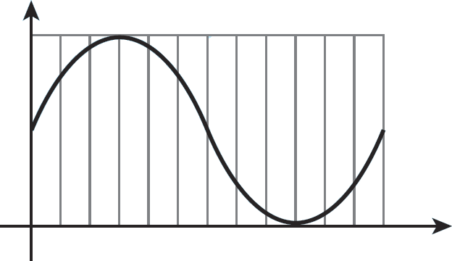
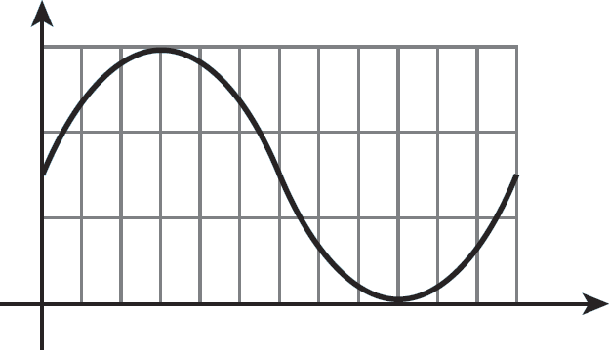
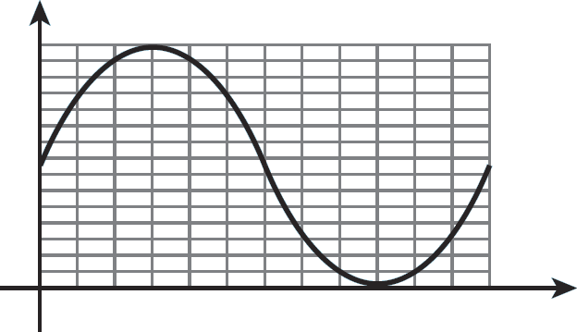
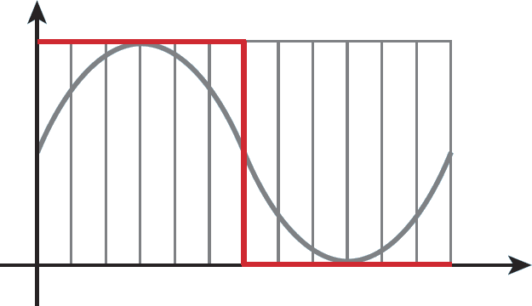
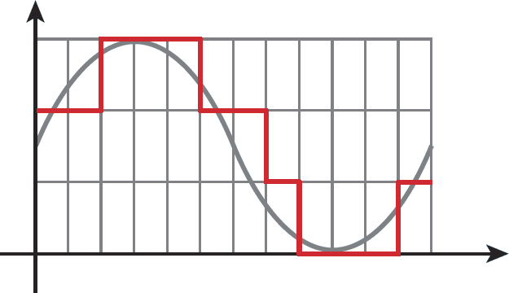
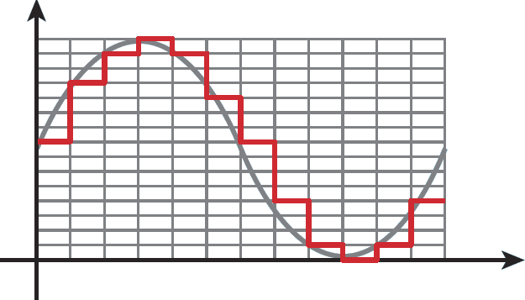
聲音的量化
量化的位元數越高，越接近原始聲音。
以1位元量化
以2位元量化
以4位元量化
振幅
振幅
振幅
時間
時間
時間
振幅
振幅
振幅
時間
時間
時間

Slide 44

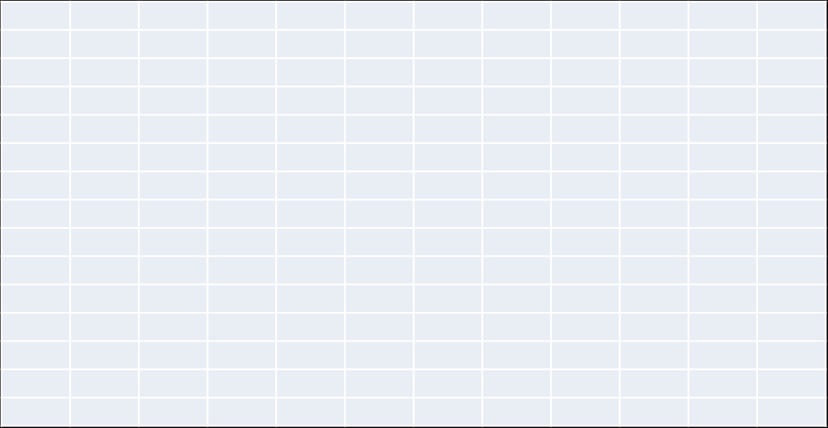
Ex：

Slide 45

聲音的量化
一個未經壓縮的聲音檔案大小，可透過取樣頻率、量化的位元組、通道數 、音檔時間（秒數）來計算：
檔案
大小
取樣
頻率
量化的
位元組
＝
×
×
通道數
×
秒數
註 一般電腦的容量是以「位元組」來計算，所以計算檔案大小時「量化的位元數」要÷8，換算成位元組。

Slide 46
通道數是指聲音的通道數量，
常見的為單聲道及雙聲道（立體聲）。
單聲道：聲音都儲存在同一聲道中。
雙聲道：聲音儲存成左、右兩個聲道，可以建構出空間環境的聲音感受。

Slide 47
假設有一首1分鐘、單聲道的歌曲，
取樣頻率為44.1kHz，並以24位元量化，
想一想，其數位化後的檔案大小為何？
檔案大小＝取樣頻率(Hz)×量化的位元組(byte)×通道數×秒數
＝ 44.1×1000 × 24÷8 × 1 ×1×60
＝ 7938000 (bytes)
≒ 7751.95 KB
≒ 7.57 MB

Slide 48
3. 聲音的編修

Slide 49

聲音的編修
數位化後的聲音檔案，可透過音樂編輯軟體進行編修。
常見軟體：Audacity 、Wave Editor 等。
課本畫面使用Audacity 2.4.1 版本，由於軟體會不定時改版更新，因此最新版的介面、翻譯，可能略有不同。
官網：https://www.audacityteam.org/

Slide 50
介面說明
功能表
工具列
時間軸
編輯區
時間工具列

Slide 51
請比較看看，匯出的WAV 檔和MP3 檔，哪種檔案比較小？
MP3檔較WAV檔小。

Slide 52
1．3 聲音數位化
結束

Slide 53
影像數位化
1-4
認識數位影像
影像的取樣
影像的量化
影響的編修

Slide 54
1. 認識數位影像

Slide 55
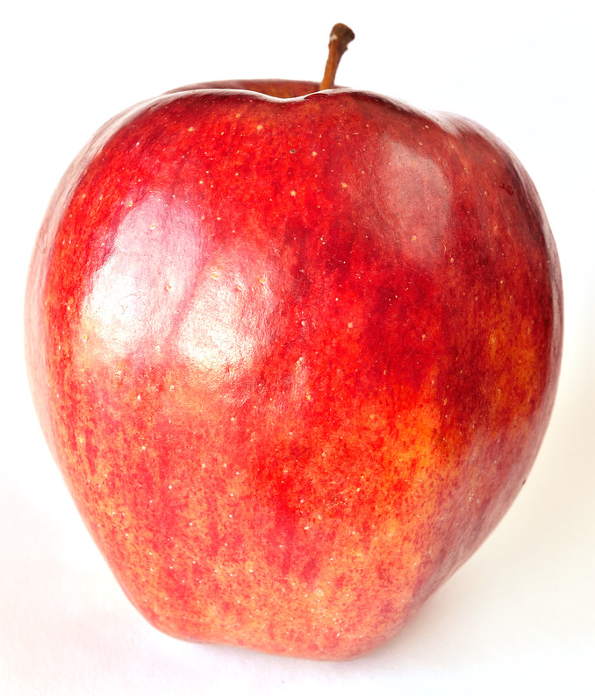
常見的數位影像
點陣圖
向量圖

Slide 56

點陣圖
由若干個小方塊「像素（Pixel）」所組成。
每一個像素都有單一色彩和明確位置，決定影像樣貌。
優點：記錄了影像所有資料，顯示的速度較快。
缺點：檔案較大，影像放大時會失真。

Slide 57
影像的解析度
解析度（Dots Per Inch，DPI）指的是將每一英吋長度內的畫面切割成幾份。
同樣的畫面大小，解析度越高，影像就越清晰。
300 DPI
150 DPI
切300等份
切150等份
切300等份
切150等份
1吋
1吋
1吋
1吋

Slide 58

向量圖
以數學公式記錄影像資訊。
影像縮放會重新計算公式後，依比例變更。
優點：影像不會失真，檔案較小。

Slide 59
2. 影像的取樣

Slide 60
影像的取樣
將影像切割成多個大小相同的方塊。
固定範圍內所切割的方塊越多，呈現的畫質就越精細。
常以寬×高來表示，例如1024×768，表示將圖片的寬切成1024等份、高切成768等份。

Slide 61



影像的取樣
取樣的數量越多，越接近原始圖片。
以10×10
取樣
以20×20
取樣

Slide 62
3. 影像的量化

Slide 63
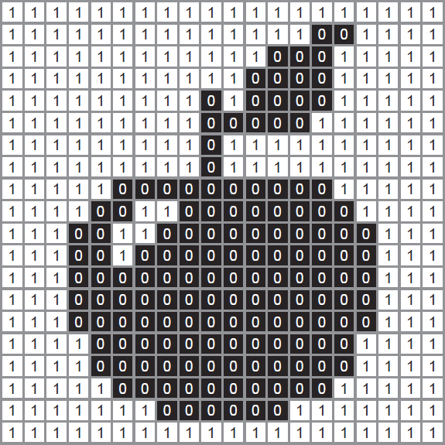
灰階影像
以特定的數值來表示像素的亮暗程度。
使用1個位元量化時，
只能表示0（暗）與1（亮）
兩種顏色。

Slide 64
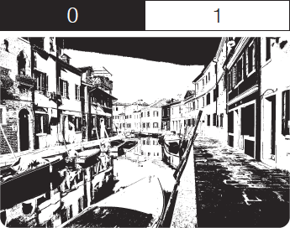
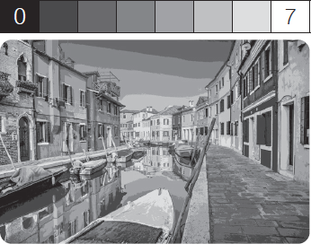
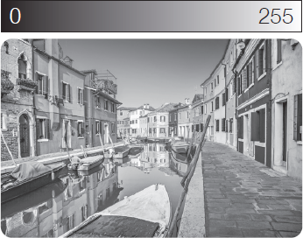
灰階影像
以8個位元量化，可表示256種不同亮暗程度的灰色。
量化的位元數越多，影像的灰階變化就越自然平順。
A
以1位元量化(2¹=2)
B
以3位元量化(2³=8)
C
以8位元量化(2⁸=256)

Slide 65
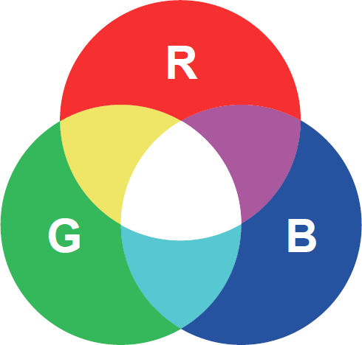
彩色影像
光學三原色：紅、綠、藍（Red Green Blue，RGB）

Slide 66
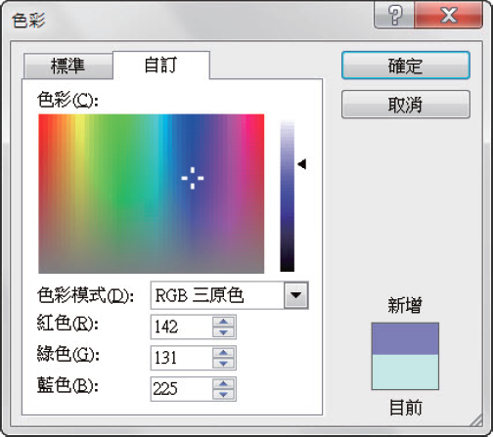

彩色影像
電腦中的彩色影像：由不同亮度的RGB光點所形成。

Slide 67
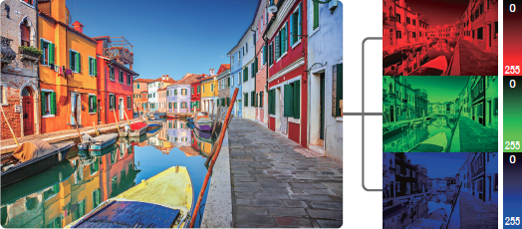
彩色影像
以 RGB 各 8 位元表示影像色彩。
每個像素會使用8×3＝24位元。

Slide 68
常見的影像格式
因應不同的需求，影像數位化後的格式也各不相同，常見的影像格式有BMP、JPEG、GIF、PNG 等。
格式 | 說明
BMP (.bmp) | BMP取自點陣圖的英文bitmap。 支援1位元到24位元的色彩。 BMP檔不會經過壓縮，所以檔案較大。 副檔名為「.bmp」。

Slide 69
常見的聲音格式
格式 | 說明
JPEG (.jpg) | JPEG是一種影像檔案壓縮格式。 支援24位元的色彩。 JPEG檔會經過壓縮，所以檔案較小。 壓縮的程度越高，影像也會越失真。 副檔名為「.jpg」。

Slide 70
常見的聲音格式
格式 | 說明
GIF (.gif) | 圖形交換格式，只支援8位元的色彩，也就是256色。 可儲存多重影像，製作出動畫的效果。 副檔名為「.gif」。
PNG (.png) | 可攜式網路圖形，支援24位元的色彩及透明度。 使用的是非破壞性壓縮，所以影像較不會失真，但檔案通常會比JPEG 大。 副檔名為「.png」。

Slide 71
4. 影像的編修

Slide 72
1．4 影像數位化
結束

